Slide 1

EsKrow+
ธนาคารถือเงินไว้ให้ จนกว่าของจะถูกส่งจริง
ทีม EsKrow+ / Cyber Security & Digital Trust
Notes:
ก่อนเริ่มจับเวลา
แนะนำทีมสั้น ๆ แล้วเปลี่ยนไปสไลด์ 2 เริ่มจับเวลา 3 นาทีที่สไลด์ 2
อ่านชื่อ EsKrow+ ว่า เอส-โคร-พลัส (มาจากคำว่า escrow)

Slide 2

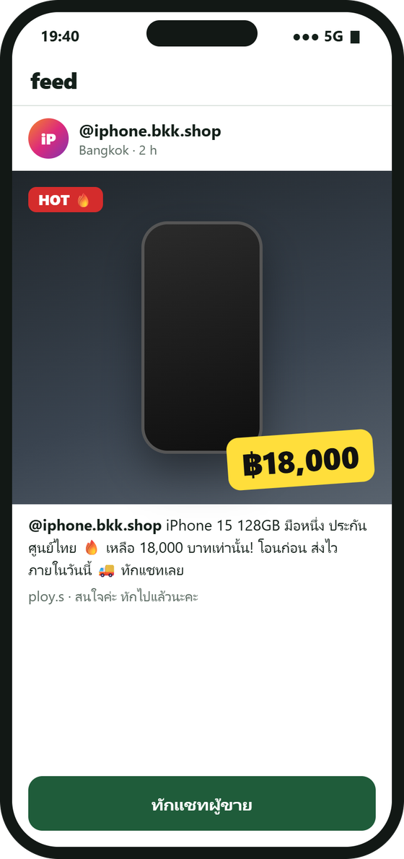
พลอยโอนไป
18,000
บาท
แล้วของไม่เคยมาถึง
เธอไม่ได้ประมาท
แค่ไม่มีวิธีจ่ายเงิน
ให้คนแปลกหน้าอย่างปลอดภัย
Notes:
0:00–0:20 เปิดเรื่อง
นี่คือพลอยค่ะ อายุ 24 เพิ่งเริ่มงานแรก วันหนึ่งเธอเจอ iPhone 15 ในอินสตาแกรม ราคาแค่ 18,000 บาท ร้านบอกว่า “โอนก่อนนะคะ ส่งของให้วันนี้เลย” พลอยโอนไป… (เว้นจังหวะ) แล้วของก็ไม่เคยมาถึง
พลอยไม่ได้ประมาทค่ะ แค่ทุกวันนี้ เราไม่มีวิธีจ่ายเงินให้คนแปลกหน้าอย่างปลอดภัยเลย

Slide 3

63,000
ล้านบาท
ที่คนไทยเสียให้มิจฉาชีพออนไลน์ ในเวลาสองปีกว่า
อายุ 20–29 ปี โดนมากที่สุด คิดเป็น 28% ของผู้เสียหาย
ส่วนใหญ่เริ่มต้นจากโซเชียลมีเดีย
ทุกมาตรการวันนี้ เกิดขึ้นหลังเงินหายไปแล้ว
Notes:
0:20–0:50 ปัญหาและกลุ่มเป้าหมาย
ในเวลาแค่สองปีกว่า คนไทยเสียเงินให้มิจฉาชีพออนไลน์ไปแล้วกว่า 63,000 ล้านบาท กลุ่มที่โดนหนักที่สุดคือคนอายุ 20 ถึง 29 ปี คิดเป็น 28 เปอร์เซ็นต์ของผู้เสียหาย และส่วนใหญ่เริ่มต้นจากโซเชียลมีเดีย
ปัญหาคือ ทุกวิธีที่เรามีวันนี้ เกิดขึ้นหลังจากเงินหายไปแล้วทั้งนั้น ทั้งแจ้งความ อายัดบัญชีม้า แล้วก็รอ สำหรับคนเพิ่งเริ่มทำงาน 18,000 บาทคือเงินเดือนเกือบทั้งเดือนค่ะ
(ตัดได้ถ้าเกินเวลา) ส่วนธนาคาร ทุกเคสหมายถึงเรื่องร้องเรียน ชั่วโมงงานของคอลเซ็นเตอร์ และความเชื่อมั่นของลูกค้าที่หายไป
ก่อนส่ง: ตรวจตัวเลข 63,000 ล้าน / 28% / โซเชียล กับแหล่งต้นฉบับ และพิจารณาใส่ที่มาเล็ก ๆ ใต้สไลด์นี้

Slide 4
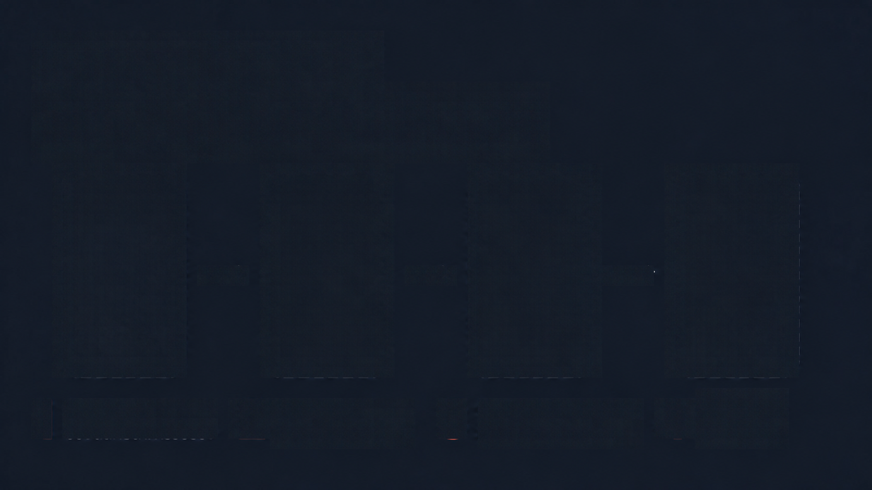
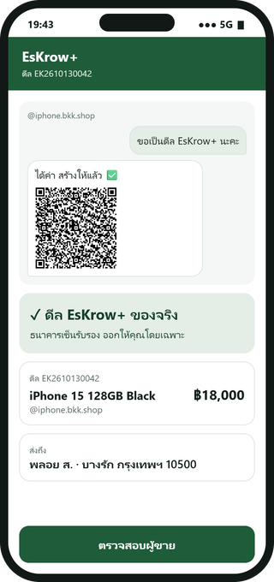
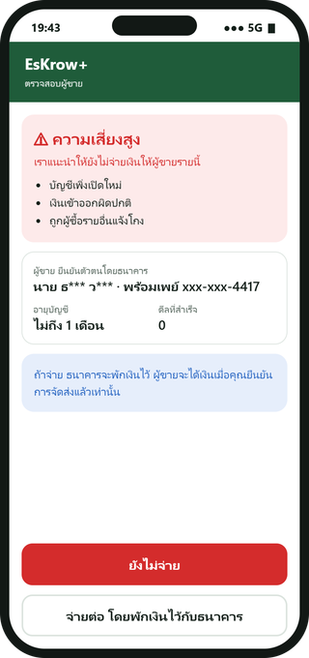
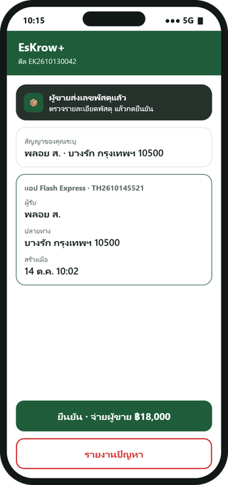
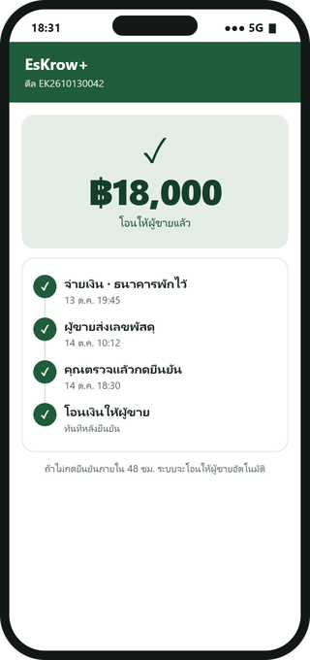
ธนาคารพักเงินไว้
จนกว่าผู้ซื้อจะยืนยันของ
ไม่กดยืนยันภายใน 48 ชม. → โอนให้ผู้ขายอัตโนมัติ
ไม่ส่งเลขพัสดุภายใน 72 ชม. → คืนเงินผู้ซื้อ
1
ผู้ขายส่ง QR
ของดีลที่ธนาคารรับรอง
2
ธนาคารตรวจ
ความเสี่ยงของผู้ขาย
3
ผู้ขายส่งของและเลขพัสดุ
ผู้ซื้อตรวจรายละเอียด
4
ผู้ซื้อกดยืนยัน
เงินถึงผู้ขาย
Notes:
0:50–1:50 โซลูชันและวิธีการทำงาน
EsKrow+ ให้ธนาคารเข้ามาเป็นตัวกลางของการซื้อขาย ในแอปที่ทุกคนใช้อยู่แล้ว ใช้แค่ 4 ขั้นตอนค่ะ
1. ดีลที่ธนาคารรับรอง ผู้ขายส่ง QR ของดีลที่ธนาคารเซ็นรับรองมาให้ แอปของพลอยตรวจลายเซ็นก่อนจ่ายทุกครั้ง QR ปลอมหรือ QR ที่ถูกแก้ไข จะถูกจับได้ทันที
2. ตรวจความเสี่ยงแบบที่มิจฉาชีพปลอมไม่ได้ ธนาคารเห็นสิ่งที่คนอื่นไม่เห็น ทั้งอายุบัญชี เงินที่ไหลเข้าออก และประวัติการถูกแจ้งโกง ผู้ขายที่น่าเชื่อถือได้เงินทันที ส่วนผู้ขายที่มีความเสี่ยง เงินจะถูกพักไว้กับธนาคาร ผู้ขายแตะไม่ได้
3. ผู้ขายส่งของ แล้วส่งเลขพัสดุ ตอนนี้เงินของพลอยถูกพักไว้แล้ว ผู้ขายส่งของ แล้วกรอกเลขพัสดุจากบริษัทขนส่งลงในแอป พลอยจะได้รับแจ้งเตือนให้ตรวจรายละเอียดพัสดุ ว่าส่งมาที่อยู่ของเธอ ในชื่อของเธอจริงไหม ถ้าดูแล้วไม่ถูกต้อง กดรายงานปุ่มเดียว เงินก็ยังถูกพักไว้
4. กดปุ่มเดียวเพื่อจ่าย ถ้าทุกอย่างถูกต้อง พลอยกดยืนยัน เงินก็โอนถึงผู้ขายทันที ถ้าเธอไม่ตอบภายใน 48 ชั่วโมง ระบบจะโอนให้ผู้ขายเองอัตโนมัติ แต่ถ้าผู้ขายไม่ส่งเลขพัสดุภายใน 72 ชั่วโมง ดีลจะหมดอายุ และเงินจะกลับคืนให้พลอยเองค่ะ ไม่ต้องมีใครตัดสิน ไม่ต้องโต้เถียงกัน
(ตัดได้ถ้าเกินเวลา) และเบื้องหลังระบบ ไม่มีพนักงานคนไหนโยกเงินก้อนนี้ได้ตามลำพัง ทุกคำขอถูกตรวจซ้ำแบบ Zero Trust ต้องมีคนอนุมัติสองคน และทุกการกระทำถูกบันทึกในล็อกที่แอบแก้ย้อนหลังไม่ได้

Slide 5

ธนาคารได้อะไร
หยุดความเสียหายก่อนเกิด
จับการโกงได้ตอนกดจ่าย ไม่ใช่หลายสัปดาห์ต่อมาในคิวร้องเรียน
ได้ลูกค้าใหม่จากทุกดีล
ผู้ขายสุจริตได้เงินทันที และทั้งสองฝั่งเป็นลูกค้าของธนาคาร
จับบัญชีม้าได้แม่นขึ้น
ทุกดีล คือข้อมูลที่ทำให้ระบบตรวจความเสี่ยงคมขึ้น
สร้างบน พ.ร.บ.การดูแลผลประโยชน์ของคู่สัญญา และระบบโอนเงินที่มีอยู่แล้ว เฟสถัดไปขยายข้ามธนาคาร
Notes:
1:50–2:45 คุณค่าและผลกระทบ (ห้ามตัดช่วงนี้)
แล้วธนาคารได้อะไรคะ
อย่างแรก หยุดความเสียหายก่อนมันจะเกิด เราจับการโกงได้ตั้งแต่วินาทีที่กดจ่าย ไม่ใช่อีกหลายสัปดาห์ต่อมาในคิวเรื่องร้องเรียน
อย่างที่สอง ผู้ขายสุจริตได้ประโยชน์ ผู้ขายที่น่าเชื่อถือได้เงินทันที และดีลที่ธนาคารรับรองจะกลายเป็นเครื่องหมายที่ผู้ซื้อมองหา และเพราะทั้งสองฝั่งต้องเป็นลูกค้าของธนาคาร ทุกดีลที่คุ้มครองจึงพาลูกค้าใหม่เข้ามาด้วย
อย่างที่สาม ทุกดีลช่วยให้ระบบจับบัญชีม้าแม่นยำขึ้น เพื่อปกป้องลูกค้าทุกคน
และทั้งหมดนี้สร้างบนสิ่งที่ธนาคารมีอยู่แล้ว ทั้ง พ.ร.บ.การดูแลผลประโยชน์ของคู่สัญญา ระบบโอนเงินเดิม และข้อมูลการโกงของธนาคารเอง ในเฟสที่สอง เราจะขยายให้ใช้ข้ามธนาคารได้ค่ะ

Slide 6

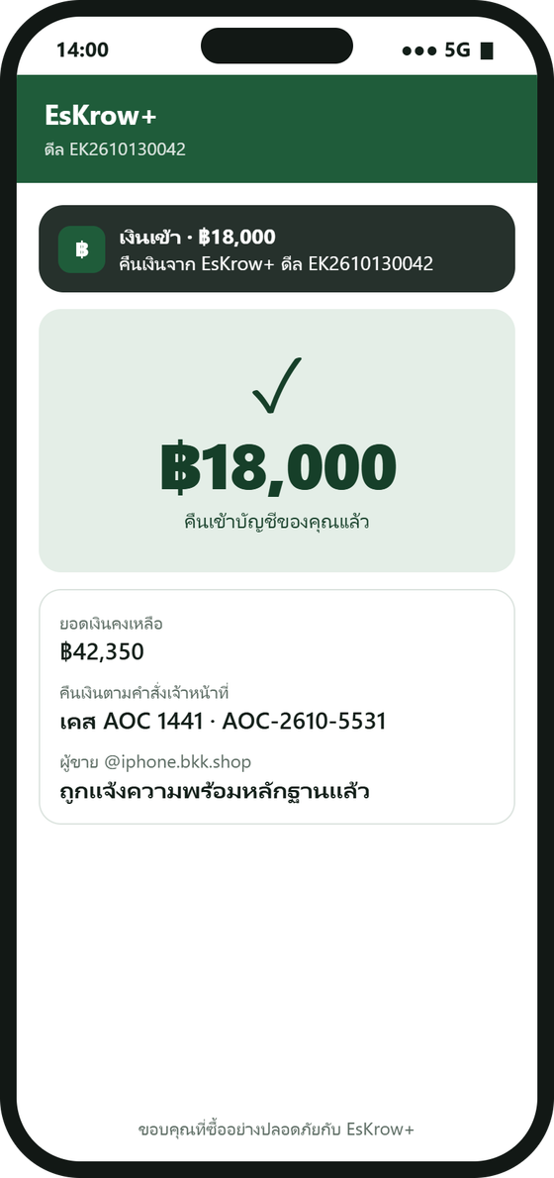
พลอยเสีย
0
บาท
มิจฉาชีพได้
0
บาท
ขอบคุณค่ะ
Notes:
2:45–3:00 · ปิดท้าย
ด้วย EsKrow+ พลอยไม่เสียเงินเลยแม้แต่บาทเดียว และมิจฉาชีพก็ไม่ได้อะไรไปเลย (เว้นจังหวะ) เราทำให้การซื้อของจากคนแปลกหน้า ปลอดภัยเหมือนซื้อจากหน้าร้าน และธนาคารคือเหตุผลที่ทำให้มันปลอดภัยค่ะ
ขอบคุณค่ะ

